Slide 1
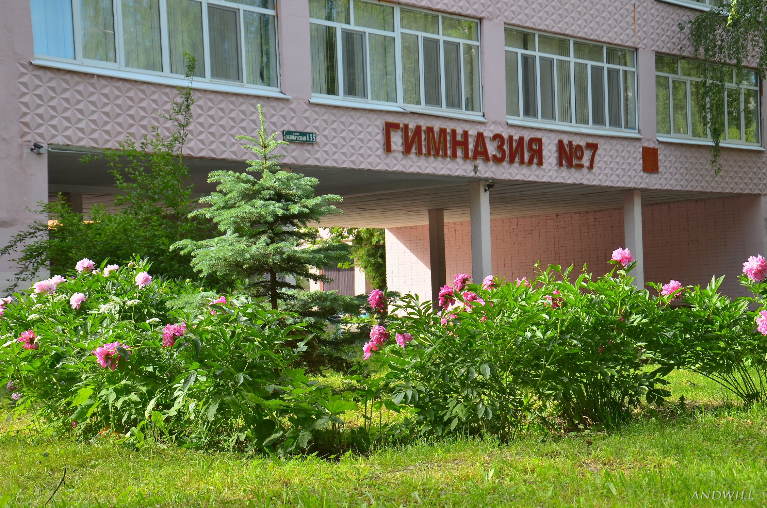
Инновационный проект
«РАЗВИТИЕ ИНЖЕНЕРНОГО
ОБРАЗОВАНИЯ В ГИМНАЗИИ»
сентябрь 2021- август 2023г.
МБОУ «Гимназия №7 имени Героя России С.В. Василева» г. Брянска

Slide 2
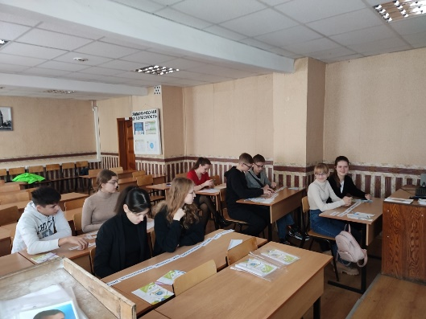
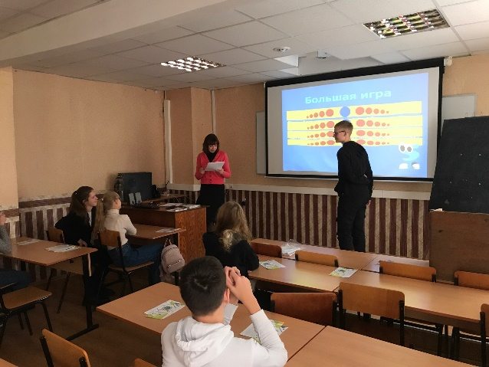
Цель программы: создание в МБОУ «Гимназия №7 имени Героя России С.В. Василева» г. Брянска совместно с партнерами гимназии (предприятиями, ВУЗами, СУЗами) системы инженерно-технического образования, которая обеспечит повышение престижности инженерных специальностей и создаст условия осознанного выбора выпускниками профессиональной деятельности.

Slide 3
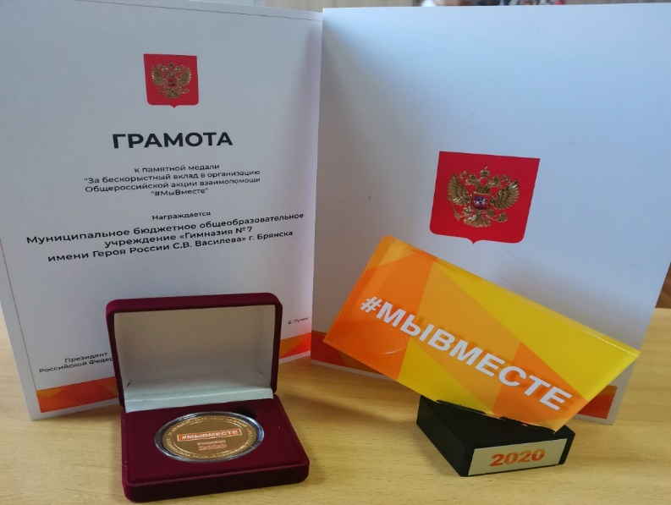
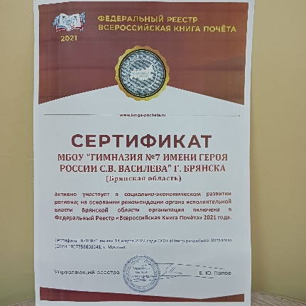
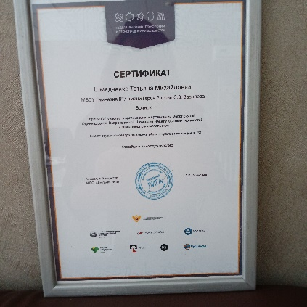
Достижения гимназии за истекший период
Грамота и памятная медаль Президента Российской Федерации «За бескорыстный вклад в организацию Общероссийской акции взаимопомощи «Мы вместе»»
Гимназия внесена в Федеральный реестр Всероссийской книги почета за активное участие в социально-экономическом развитии региона за 2021 год.
Диплом организатора и участника
Одиннадцатой Всероссийской Школьной Недели
высоких технологий и технопредпринимательства
Участие во «Всероссийском смотре-конкурсе
образовательных организаций «ШКОЛА ГОДА- 2023»»
(школа инноваций))

Slide 4
Достижения гимназии за истекший период (учителя)
2020-2021 учебный год
1. Грант Президента РФ – Петроченко В.И.
2. Лауреат Второго Чемпионата России по педагогическому мастерству – Петроченко В.И.
3. Лауреат Федерального информационного интернет-портала «Доска почета тружеников России» - Петроченко В.И.
4. Победитель муниципального этапа Всероссийского конкурса «Учитель года- 2021» - Стеценко Ю.В.
5. Лауреат международного конкурса педагогического мастерства «Учитель года – 2021» - Ломакина Н.Г.
2021-2022 учебный год
1.Победители конкурса лучших учителей муниципальных учреждений г. Брянска:
Стеценко Ю.В.
Евсеенко О.Н.
2.Победители конкурса лучших педагогических работников, осуществляющих педагогическую деятельность в ЦТО:
Левочкина Г.В.
Петроченко Н.А.
3. Призер Международной научно-практической конференции «Первые шаги в науку» (педагогическая секция) – Соболева О.А.
4. Победители Всероссийской метапредметной олимпиады «Команда большой страны» - Акимова Т.А., Стеценко Ю.В., Пастухова С.В.,
Иванушкина Н.Н., Ивченкова С.А.
5. Финалист Всероссийского конкурса «РеПост! junior» видеороликов о современном производстве микроэлектроники на АО «Группа Кремний Эл» - Акимова Т.А.

Slide 5
Инновационные площадки
Региональная площадка МФТИ по программе «Код будущего. Программирование на Python».
Региональная площадка «Всероссийской конференции и олимпиады «Старт в инновации» (Фонд развития физтех-школ, физтех-лицей им.П.Л.Капицы)
Региональная площадка «Школьная лига. РОСНАНО»
Региональная площадка для выездных олимпиад МИЭТ.
Партнеры открытого IT чемпионата «Хакатон»
Центр технического образования Советского района г.Брянска
Первый Московский государственный медицинский университет им.
И. М. Сеченова

Slide 6
Содержание деятельности гимназии по реализации инновационного проекта
Перечень запланированных мероприятий | Достижение результата (выполнено/не выполнено) | Дата, место проведения мероприятия | Активная ссылка на отчёт о мероприятии | Оценка эффективности проведенного мероприятия
Региональная площадка МФТИ по программе «Код будущего. Программирование на Python». Программирование и создание ИТ-продуктов 4 модуля | 1,2 модуль/ выполнено | Ноябрь-март | https://it-edu.com/adm/groups/207/93/ https://edu.mipt.ru/futurecode/ https://www.gosuslugi.ru/futurecode/24308?region=45000000000 &view=offline | Защита работ пройдена

Slide 7
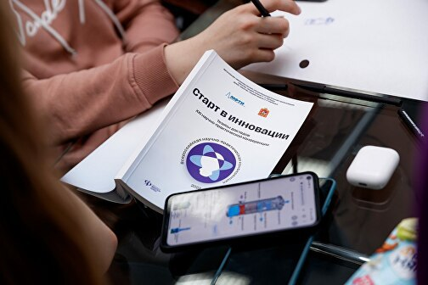
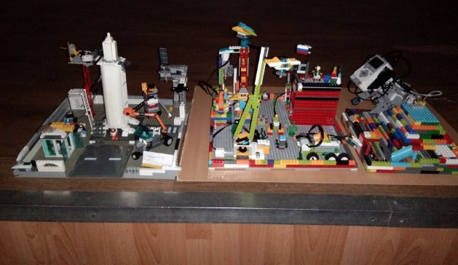
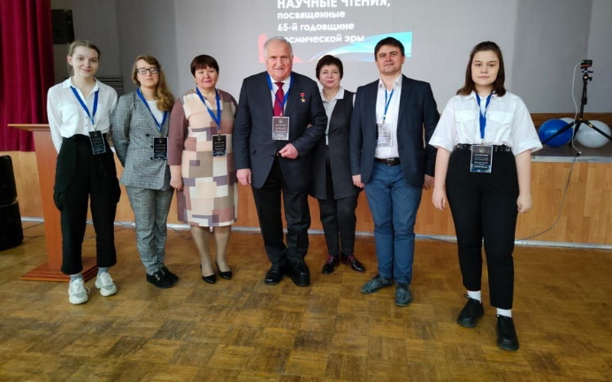
Содержание деятельности гимназии по реализации инновационного проекта
Региональная площадка “Всероссийской конференции и олимпиады “Старт в инновации” (Фонд развития физтех-школ, физтех-лицей им.П.Л.Капицы) Открытие. подписание соглашения, проведение курсов для жюри | Выполнено | Октябрь-март 2022-23 |  | Защита проектов
Проведение конференции по астрономии, с онлайн трансляцией. Выступали Афанасьев В.М., преподаватели ВУЗов, из центра подготовки космонавтов Бабкин А.Н. | Выполнено | Март 2022 |  | Защита исследовательских работ

Slide 8
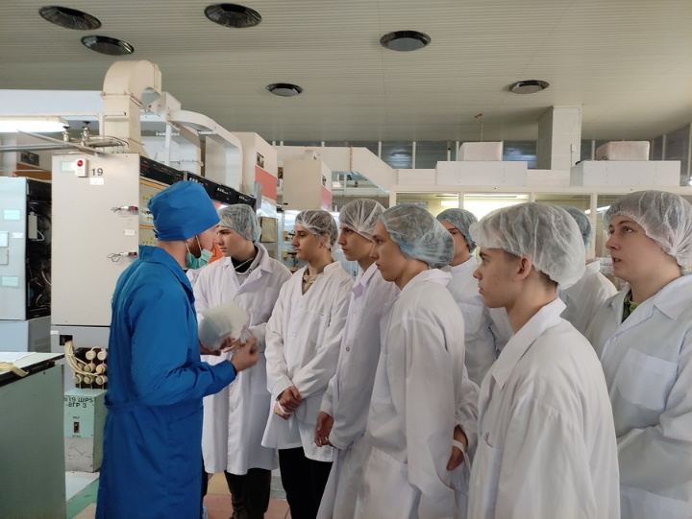
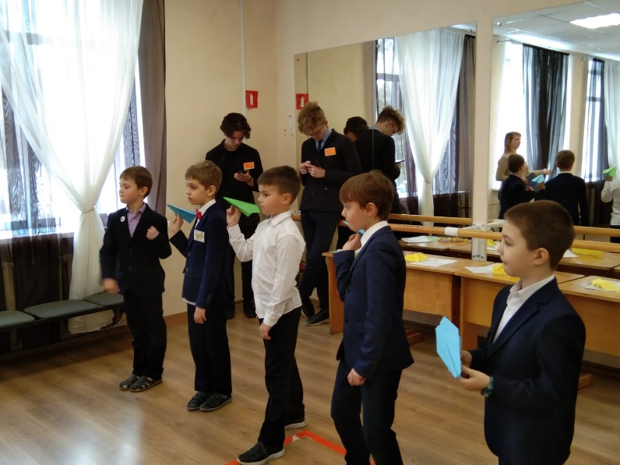
Содержание деятельности гимназии по реализации инновационного проекта
Онлайн конференции с Кремний Эл, БГТУ, БГИТУ, ЦТО Брянской области | Выполнено | 2022-23 учебный год |  | Профориентационная работа
Региональная площадка «Школьная лига. РОСНАНО» | Выполнено | Февраль-март 2022 |  | Проведение мастер- классов
Совместно с ЦВР Советского района проведен конкурс для детских садов г. Брянска «Четвероногие покорители космоса» | Выполнено | Ноябрь 2021 |  | Конкурсы
Совместно с ЦВР Советского района проведен конкурс учащихся начальной школы г. Брянска «Авиамоделирования» | Выполнено | Февраль 2021 |  | Соревнование по авиамоделированию
Экскурсии: Кремни Эл, БГТУ, БГИТУ, БГУ, БМЗ, Строительный колледж, Кванториум | Выполнено | Ноябрь-март 2021-22

Slide 9
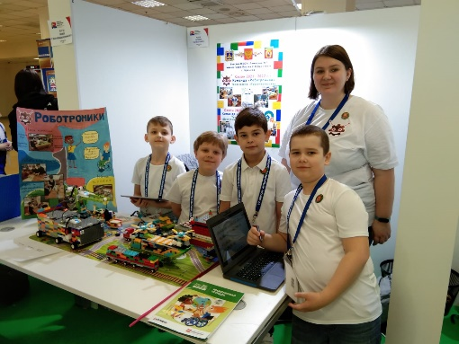
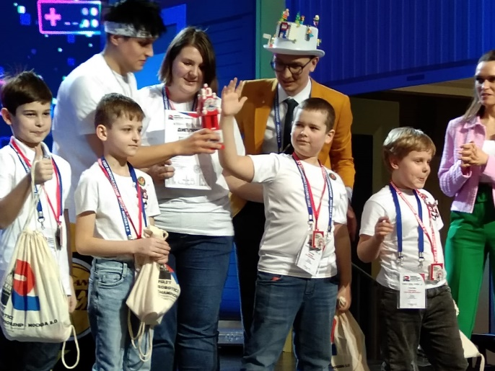
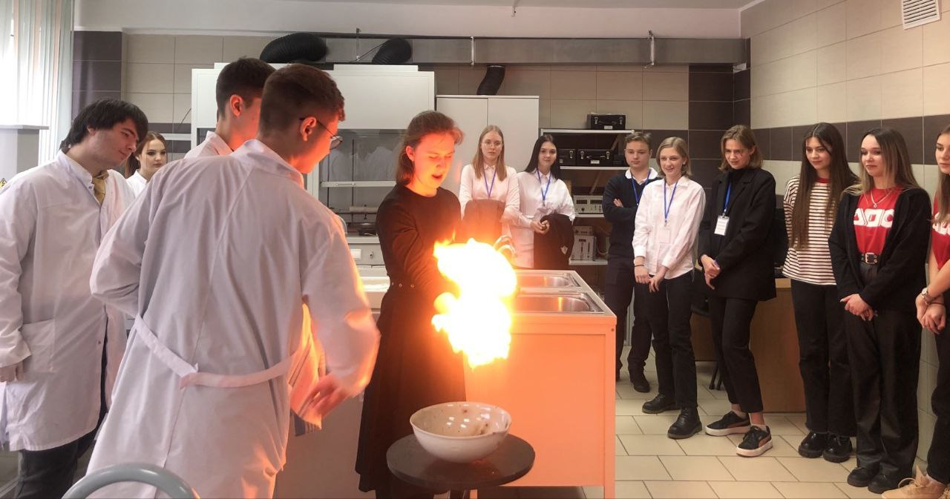
Содержание деятельности гимназии по реализации инновационного проекта
Участие в национальном чемпионате России по Робототехнике | Выполнено | Март 2022 |  | Представление проекта
Подписание соглашения о сотрудничестве и проведении совместных мероприятий с ВУЗами: МФТИ, МИЭТ, БГТУ, БГИТУ, БГУ , ООО «Агромиксторг» и ООО «Компания «Сервислаб» | Выполнено | 2021-2022 уч. год |  | Подписаны соглашения
Проведение открытого IT чемпионата «Хакатон» (партнеры) | Выполнено | Март 2022 |  | Проведение чемпионата по «Программированию» для бизнеса

Slide 10
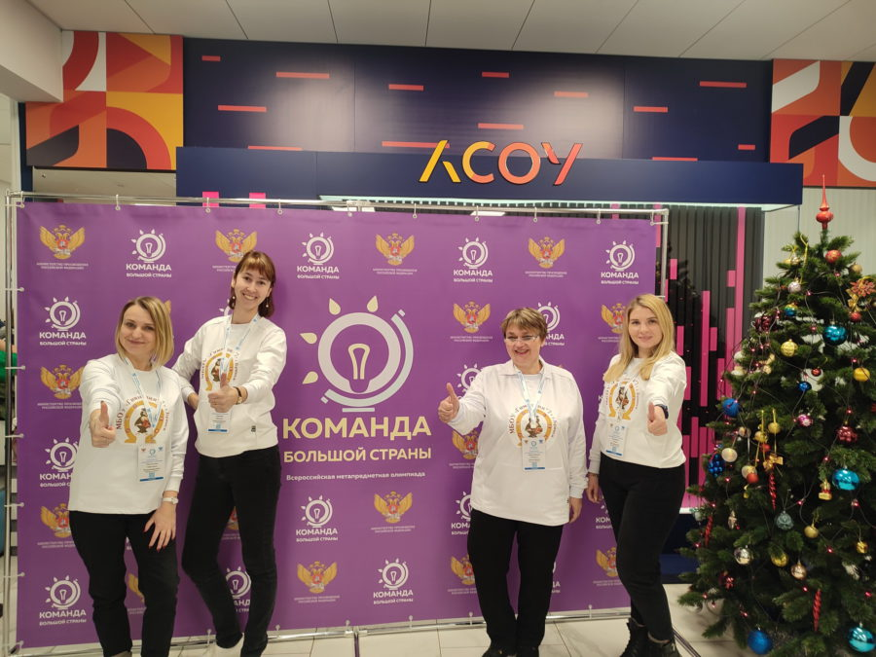
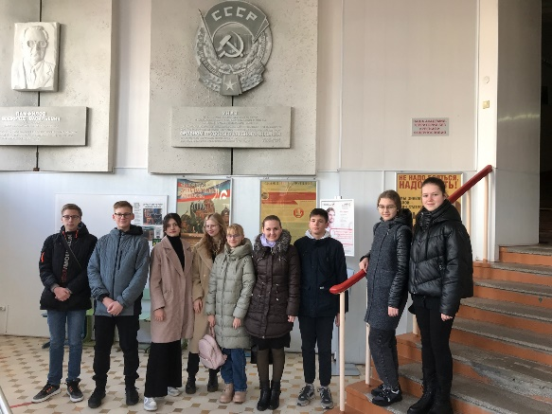
Содержание деятельности гимназии по реализации инновационного проекта
Региональная площадка для выездных олимпиад МИЭТ. Подписание соглашения, проведение мероприятий | Выполнено | 2021-22 уч. год |  | Подписано соглашение
ЦТО, обучение учащихся Советского района г. Брянска, Навлинского района Брянской области по физике, математике, информатике | Выполнено | 2021-22 уч. год |  | Контрольные работы
Участие и победа команды педагогов в метапредметной олимпиаде «Команда большой страны» | Выполнено | 12.12.2022 | https://gymnasium-7.ru/wp-content/uploads/2022/12/komanda.jpg | Победа в олимпиаде

Slide 11
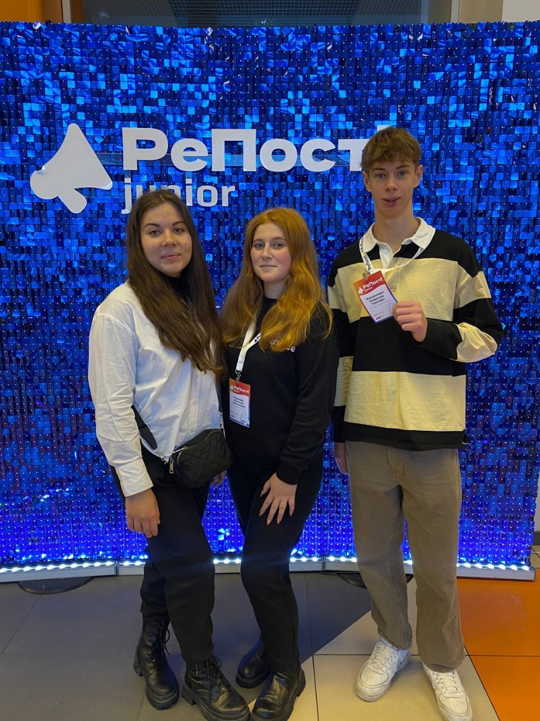
Содержание деятельности гимназии по реализации инновационного проекта
Создание медиашколы Разработка сценария и съемка видеоролика | Выполнено | Сентябрь 2022 | https://gymnasium-7.ru/finalisty-konkursa-repost-junior/ | Финалисты всероссийского конкурса «РеПост! junior»
Проведение теоретико-практического семинара учителей химии города «Практико-ориентированный подход в изучении химии в рамках формирования функциональной грамотности обучающихся» | Выполнено | 26.01.2022г. |  | Сертификаты
Участие во «Всероссийском смотре-конкурсе образовательных организаций «ШКОЛА ГОДА- 2023»» (школа инноваций) | Выполнено | 1 декабря 2022 |  | Подана заявка

Slide 12
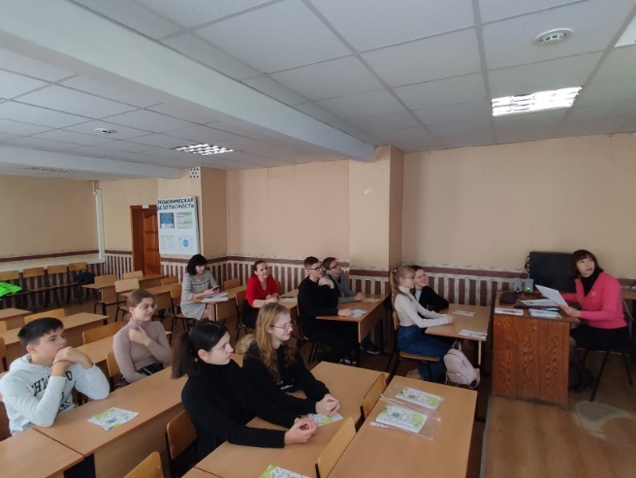
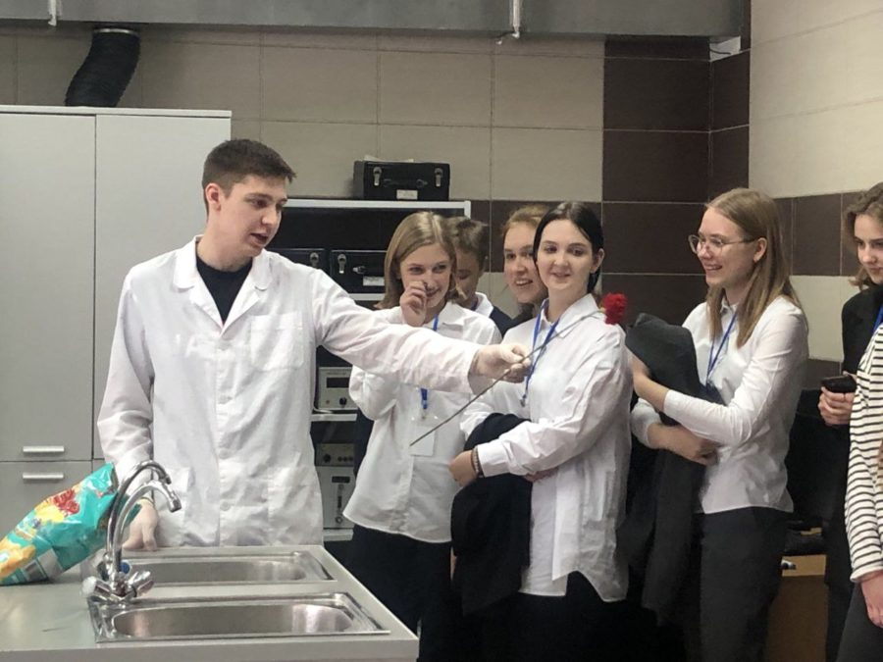
Содержание деятельности гимназии по реализации инновационного проекта
Посещение Института молекулярной тераностики Научно-технологического Парка биомедицины Первого МГМУ им. И. М. Сеченова. Прослушали лекции кандидатов наук по биоинформатике и клеточном моделировании. | Выполнено | 12 ноября 2022 | https://gymnasium-7.ru/institut-molekulyarnoj-teranostiki/ | Соглашение о проведении лекций
Участие в химическом турнире МХТИ имени Д.И. Менделеева на базе БГУ им. И.Г. Петровского | Выполнено | 10 декабря 2022 | https://gymnasium-7.ru/te-samye-himiki/ | Победа учащихся

Slide 13
ЦЕНТР ТЕХНИЧЕСКОГО ОБРАЗОВАНИЯ
Количество учащихся центра в 2022-2023 учебном году составило 265 чел.
На базе гимназии успешно работает центр технического образования. Количество учащихся центра в 2021-2022 учебном году составило 264 чел.
Количество выданных сертификатов - 86 шт.
Поступление учащихся ЦТО:
СПО (г.Брянск ) – 4 чел.
Ранхис (г.Брянск) – 1чел.
Кокино (г.Брянск) – 2 чел.
БГУ – 1 чел.
БГТУ – 35 чел. (42 %)
БГИТУ – 3 чел.
Поступление в ВУЗы г.Брянска – 51,8 %

Slide 14
СПАСИБО ЗА ВНИМАНИЕ

